Slide 1
TRƯỜNG ĐẠI HỌC THỦ DẦU MỘT
--------------- 🙢🕮🙠 ---------------
BÁO CÁO MÔN HỌC PHÁT TRIỂN ỨNG DỤNG ĐA NỀN TẢNG
Đề tài: XÂY DỰNG ỨNG DỤNG ĐA NỀN TẢNG TÍNH CHỈ SỐ BMI PHỤC VỤ THEO DÕI SỨC KHỎE CÁ NHÂN
Sinh viên thực hiện:
Nguyễn Thanh Duy MSSV: 2224801030170
Nguyễn Hứu Nhựt MSSV: 2224801030274

Slide 2
Đặt vấn đề:
"Trong bối cảnh các bệnh lý về cân nặng như béo phì, tiểu đường ngày càng gia tăng, việc theo dõi chỉ số BMI là phương pháp tối ưu được WHO khuyến nghị. Tuy nhiên, việc tính toán và ghi chép thủ công gây nhiều bất tiện cho người dùng trong việc theo dõi lâu dài. Xuất phát từ thực tế đó, đề tài tập trung xây dựng ứng dụng di động đa nền tảng, giúp người dùng tính toán nhanh chóng, lưu trữ lịch sử và theo dõi lộ trình sức khỏe cá nhân một cách khoa học, tiện lợi mọi lúc mọi nơi."

Slide 3
Mô Tả:
- Mục tiêu chính:
Xây dựng ứng dụng đa nền tảng: Phát triển thành công ứng dụng chạy mượt mà trên Android/iOS bằng Flutter & Dart.
Hỗ trợ theo dõi sức khỏe: Cung cấp công cụ tính toán BMI chuẩn WHO và lưu trữ lịch sử cân nặng theo thời gian thực (Firebase Cloud).
Tích hợp công nghệ cao: Ứng dụng AI để gợi ý thực đơn.
- Chức năng chính của website:
Quản lý người dùng: Đăng ký, đăng nhập bảo mật và đồng bộ hồ sơ qua Firebase Authentication.
Theo dõi BMI: Tính toán chỉ số, đưa ra đánh giá thể trạng (Gầy/Béo phì) và lưu biểu đồ lịch sử.
AI Gợi ý thực đơn (Smart Meal Plan): Dựa trên chỉ số BMI và mục tiêu (tăng/giảm cân), AI sẽ tự động đề xuất thực đơn chi tiết (Sáng/Trưa/Tối) đảm bảo dinh dưỡng khoa học.

Slide 4



Các công nghệ sử dụng:
Android Studio
FireBase
Flutter & Dart

Slide 5
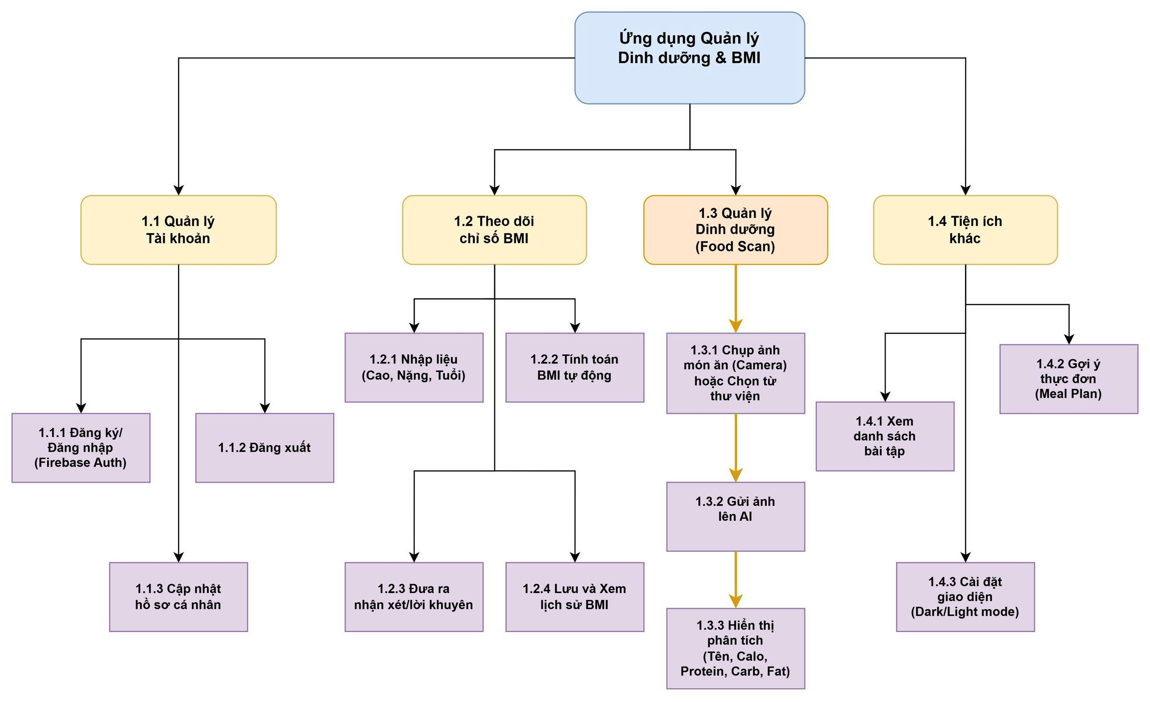
Phân rã chức năng

Slide 6
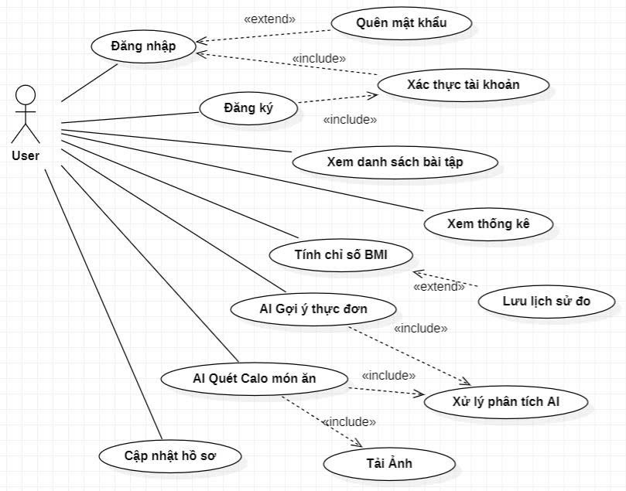
Usecase tổng quát

Slide 7
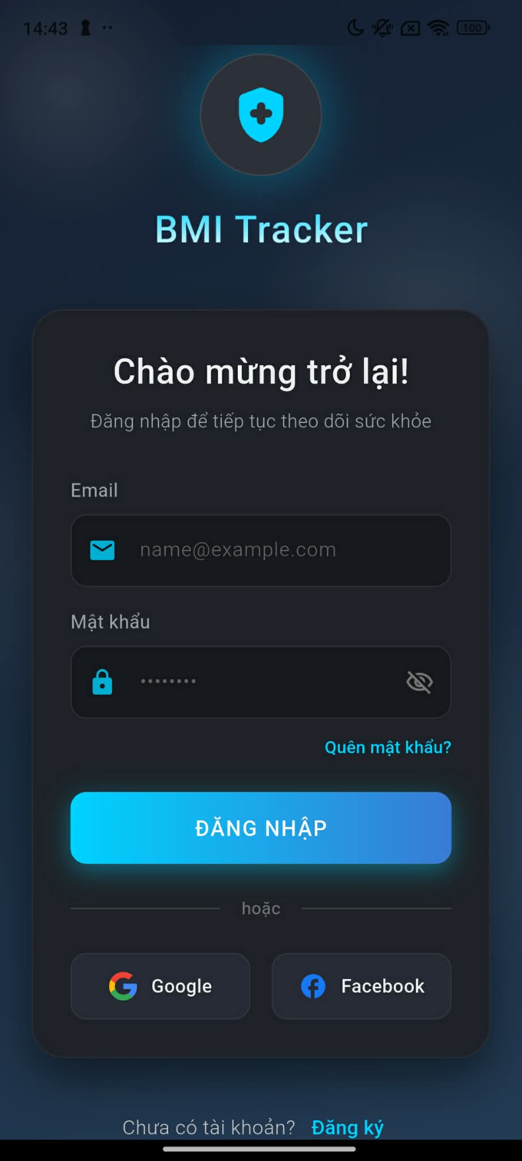
Demo Sản Phẩm

Slide 8


